Slide 1




人教版高中化学选择性必修2
第三章：晶体结构与性质
第三节：金属晶体与离子晶体
第1课时：金属键与金属晶体

Slide 2
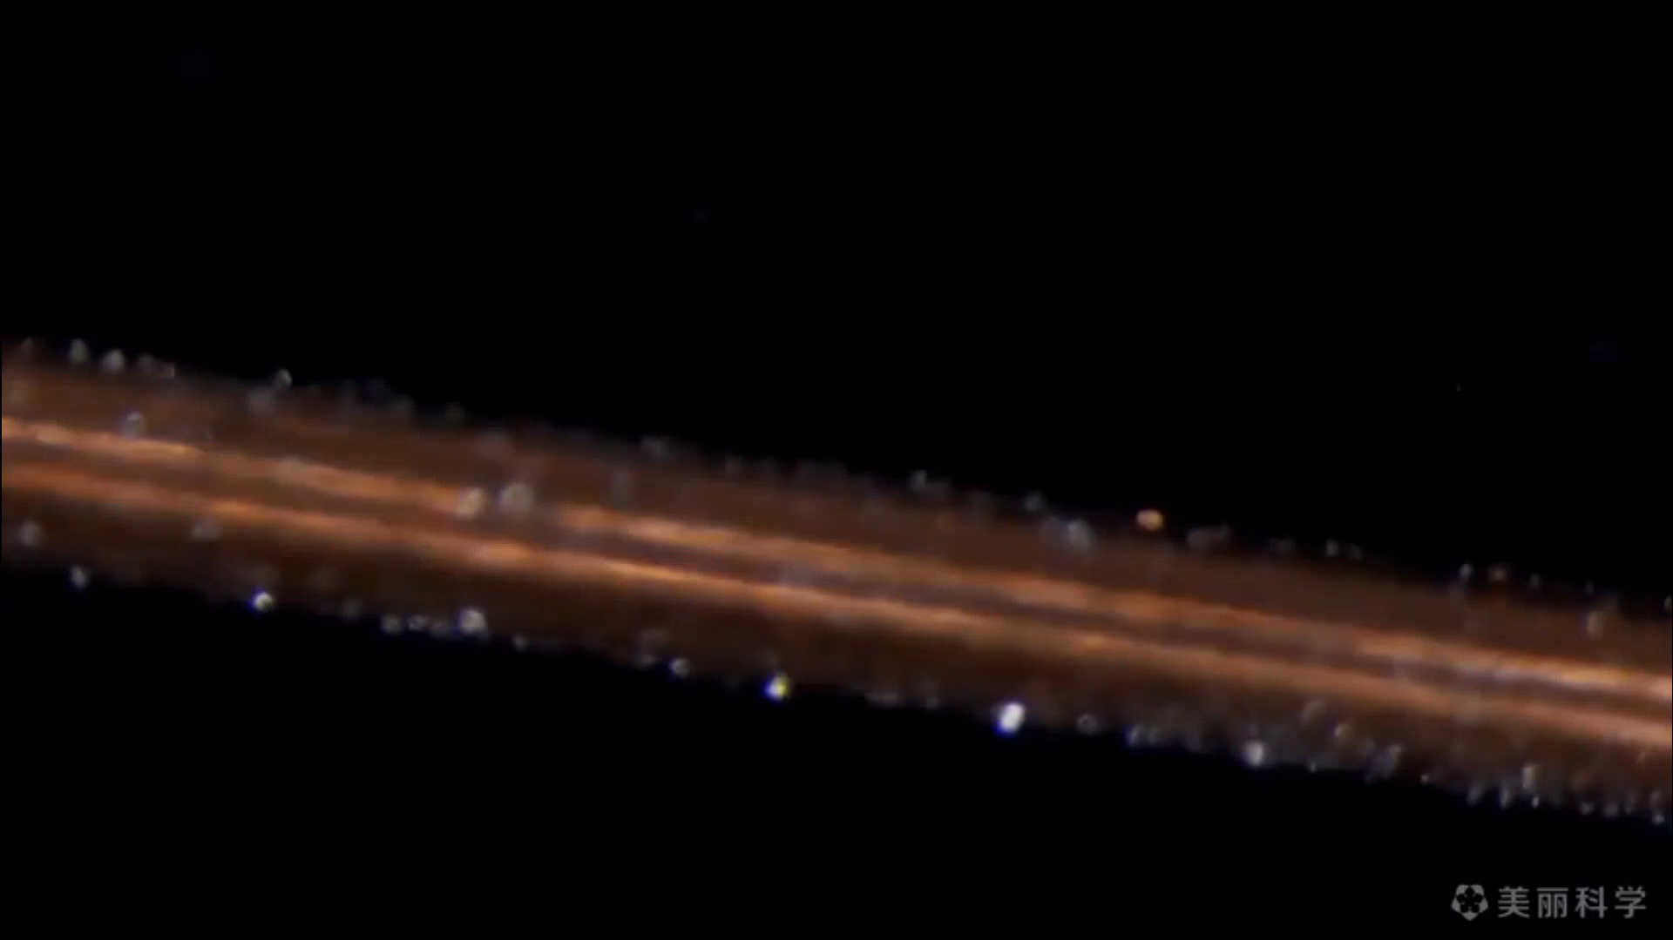
新课引入
金属（除汞外）在常温下都是晶体，称其为金属晶体
Notes:
金属晶体在组成、结构、性质上与分子晶体、共价晶体等的区别在哪里呢？下面我们一起来学习有关金属晶体的内容

Slide 3

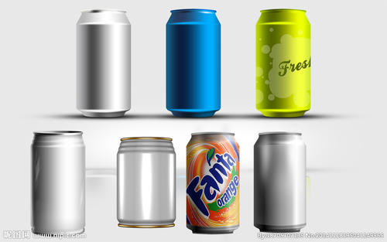

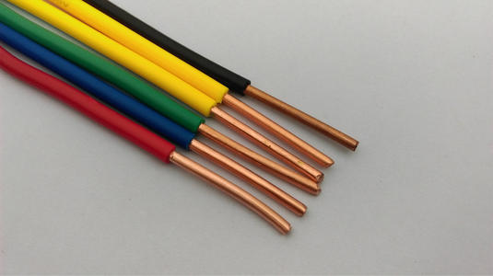
新课引入
观察思考
金属共同的物理性质有哪些？
金属为什么具有这些性质？

Slide 4


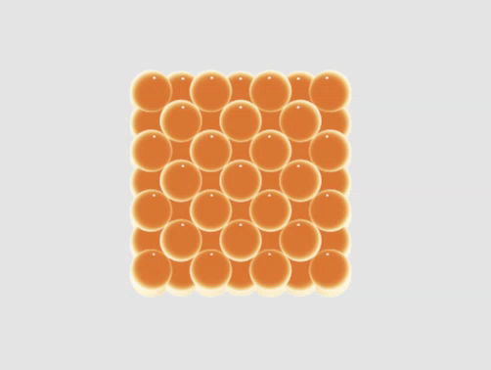
金属键与金属晶体
决定
决定
结构
性质
用途
思考讨论
（1）金属晶体的构成微粒是什么？
铜的晶体结构模型

Slide 5
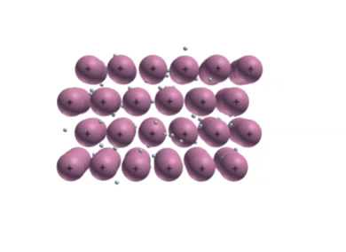
金属键与金属晶体
电子气理论认为从金属原子上“脱落”下来的价电子形成遍布整块晶体的“电子气”，被所有原子所共用，从而把所有的金属原子维系在一起。金属原子则“浸泡”在“电子气”的“海洋”之中。
+
+
+
+
+
+
+
+
+
+
+
+
+
+
+
+
+
金属离子
自由电子
金属键：金属阳离子和自由电子之间强烈的相互作用。
Notes:
金属内部微粒之间存在怎样的相互作用？

Slide 6
金属键与金属晶体
决定
决定
结构
性质
用途
思考讨论
（1）金属晶体的构成微粒是什么？
金属晶体：金属阳离子和自由电子通过金属键形成的晶体。

Slide 7
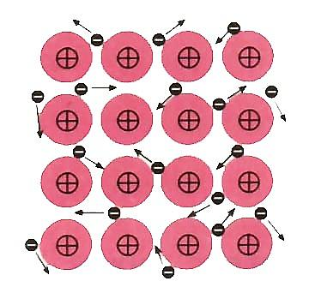
金属键与金属晶体
思考讨论
（2）金属键是否像共价键一样，具有方向性和饱和性？
金属键无方向性和饱和性
（3）哪些类物质中含有金属键？
金属和合金
（4）金属晶体在融化过程中破坏什么作用力？
破坏金属键，金属键越强、金属的熔沸点越高，硬度越大。

Slide 8
金属的性质
思考讨论
（1）对比锂、钠、镁、铝、钾的原子结构和熔沸点的数据，晶体的熔沸点与哪些因素有关？
晶体 | 离子半径/pm | 电荷数 | 熔点/℃ | 沸点/℃
Li | 76 | 1 | 180 | 1340
Na | 102 | 1 | 97.72 | 883
Mg | 72 | 2 | 651 | 1107
Al | 53.5 | 3 | 660 | 2324
K | 138 | 1 | 63.65 | 759
金属阳离子半径越小，所带电荷越多，金属键越强，熔沸点就相应越高，硬度也越大。

Slide 9
金属的性质
思考讨论
（2）根据数据，你能总结出什么规律？
晶体 | 离子半径/pm | 电荷数 | 熔点/℃ | 沸点/℃
Li | 76 | 1 | 180 | 1340
Na | 102 | 1 | 97.72 | 883
Mg | 72 | 2 | 651 | 1107
Al | 53.5 | 3 | 660 | 2324
K | 138 | 1 | 63.65 | 759
①碱金属熔沸点随原子序数增大而递减，原因：
同主族元素，电荷数相同，从上到下离子半径依次增大，金属键依次减弱。
②同周期金属晶体的熔沸点：钠＜镁＜铝 ，原因：
同周期从左到右，离子半径依次减小，电荷数增多，金属键增强。
Notes:
电荷数相同时，看半径，电荷数不同，主要看电荷数

Slide 10
解释金属的性质
思考讨论
结构决定性质，如何应用电子气理论，解释金属的性质？
决定
决定
结构
性质
用途
导电性
金属阳离子和自由电子
导热性
金属键
延展性
金属光泽
金属晶体

Slide 11
解释金属的性质
思考讨论
如何应用电子气理论，解释金属的导电性？
+
-
+
+
+
+
+
金属离子
+
-
+
+
+
+
+
-
自由电子
-
+
+
+
+
+
+
-
+
+
+
+
在外加电场的作用下自由电子定向移动便形成了电流，所以金属易导电。
Notes:
升温

Slide 12
解释金属的性质
思考讨论
如何应用电子气理论，解释金属的导热性？
+
+
+
+
+
金属离子
+
+
+
+
自由电子
+
+
+
+
+
+
+
+
自由电子在受热后，加快了运动速度，自由电子通过与金属离子发生碰撞，传递了能量，使得金属具有导热性。

Slide 13
解释金属的性质
思考讨论
如何应用电子气理论，解释金属的延展性？
+
+
+
+
+
+
+
+
+
+
+
+
+
+
+
+
+
+
+
+
+
+
错位
+
+
+
+
+
+
+
+
+
+
+
+
+
+
+
+
+
+
+
+
+
+
+
+
+
+
+
+
+
+
+
+
+
+
+
+
+
+
+
+
+
+
+
自由电子
金属离子
+
当金属受到外力作用时，晶体中的各原子层就会发生相对滑动，但不会改变原来的排列方式，而且弥漫在金属原子之间的电子气可以起到类似轴承中滚珠之间润滑剂的作用，所以金属具有良好的延展性。

Slide 14
解释金属的性质
思考讨论
如何应用电子气理论，解释金属光泽？
因为自由电子可吸收所有频率的光，很快释放出去，绝大多数块状金属具有光泽。某些金属因易吸收某些频率光而呈特殊颜色。

Slide 15
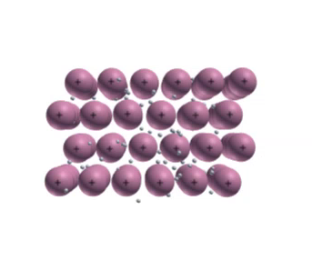

解释金属的性质
思考讨论
如何应用电子气理论，解释升温，金属的导电能力减弱？

Slide 16
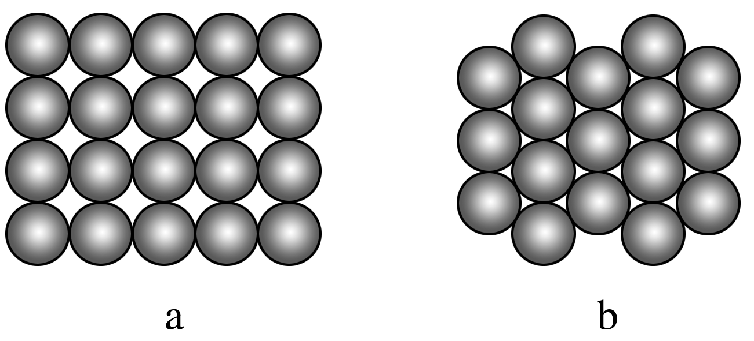
常见的金属晶体结构
（一）金属晶体的常见二维堆积方式
金属原子在二维空间中排列的两种方式——a：非密置层，b：密置层
特别提醒: 密置层排列时，平面的利用率比非密置层的高。
Notes:
金属原子在二维空间中排列的两种方式

Slide 17
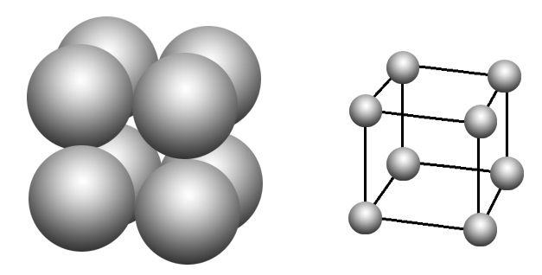
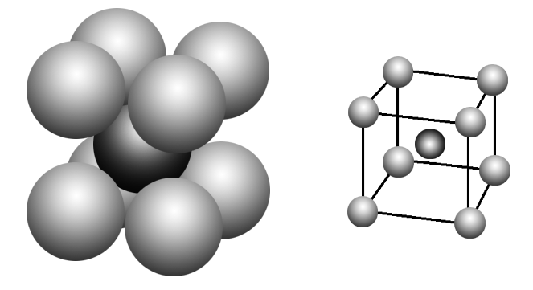
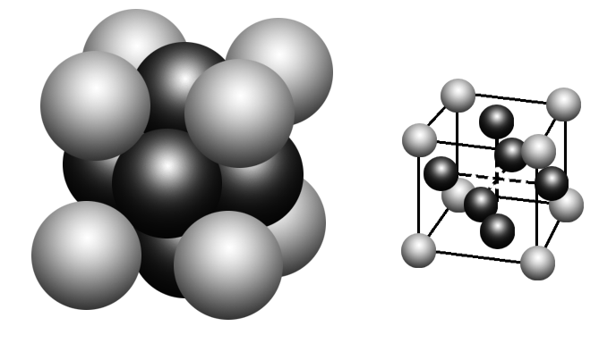
常见的金属晶体结构
（二）金属晶体的常见三维堆积方式
堆积方式 | 图式 | 实例
简单立方堆积 |  | 钋
体心立方堆积 |  | 钠、钾、铬、钼、钨等
面心立方堆积 |  | 金、银、铜、铅等
Notes:
面心、体心

Slide 18
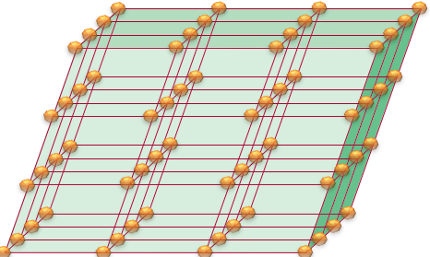
常见的金属晶体结构
观察思考
观察 Po的晶体结构请回答
（1）描述Po原子的空间位置？
（2）一个晶胞中含有多少个Po原子？
（3）每个Po原子周围距离最近的原子数是多少？
6

Slide 19
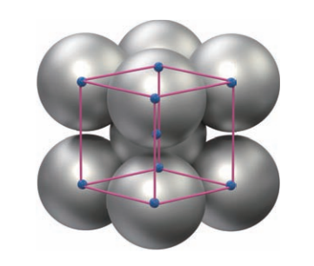
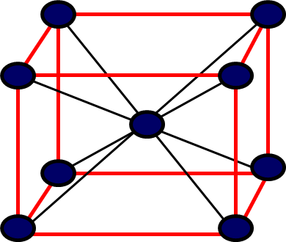
常见的金属晶体结构
观察思考
观察K的晶体结构请回答
（1）描述K原子的空间位置？
（2）一个晶胞中含有多少个K原子？
K原子数目=8× +1=2
（3）每个K原子周围距离最近的原子数是多少？
8

Slide 20
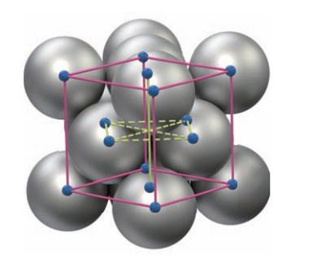
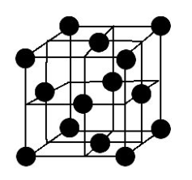
常见的金属晶体结构
观察思考
观察 Cu的晶体结构请回答
（1）描述Cu原子的空间位置？
（2）一个晶胞中含有多少个Cu原子？
Cu原子数目=8× +6× =4
（3）每个Cu原子周围距离最近的原子数是多少？
12

Slide 21
课堂小结
决定
决定
结构
性质
用途
导电性
构成微粒
相互作用
晶体类型
解释
导热性
金属阳离子、自由电子
延展性
金属键
金属晶体
金属光泽
Cu K Mg
改变
决定

